Slide 1
Hodnoty jako základ jednotného řízení v Diakonii
Člověk v pomáhajících profesích Jabok, 27. 4. 2023
Jan Soběslavský

Slide 2
Diakonie ČCE
Jsme jeden z nejvýznamnějších poskytovatelů sociálních služeb v České republice. Poskytujeme sociálně zdravotní, vzdělávací a pastorační služby ve více než 279 zařízeních (střediska a školy) po celé České republice. V současné době nabízíme 217 registrovaných sociálních služeb, spolupracujeme se zhruba 2500 zaměstnanci a 800 dobrovolníky.
V přímé péči denně pomáháme tisícům klientů v nepříznivých životních situacích od rané péče, pomoci rodinám s dětmi s postižením, přes provoz nízkoprahových klubů, azylových domů, domů na půl cesty, chráněných dílen a pracovních míst, občanských poraden apod. až po seniorská zařízení či hospic pro umírající.
www.diakonie.cz
2

Slide 3
Jednotící linka organizace?
Diakonie ČCE je zřízena evangelickou církví. Poměr evangelíků? …jednotky procent. Lidí hlásících se aktivně k nějaké křesťanské denominaci? Statistiky nevedeme. Celorepublikově patrně podobně jako v ČR plus něco navíc.
Co Diakonii sjednocuje? Co tvoří základ identity nějaké organizace? Co dělá Ikeu Ikeou, Lidl Lidlem?
www.diakonie.cz
3

Slide 4
Hodnoty organizace
Mám za to, že základní identitu organizace, ale i jednoho každého z nás, představují hodnoty - principy, kterými se v našich životech řídíme, o které se opíráme, na které se spoléháme.
Hodnoty organizace, která je zřizována církví za účelem pomoci potřebným se nabízí - přeci křesťanské hodnoty, popř. evangelické či evangelijní?! A které to jsou?!?!
A jak se to má k zákonu o sociálních službách?
www.diakonie.cz
4

Slide 5
Jak vybrat hodnoty vystihující identitu Diakonie?
Četné pokusy, diskuse na poradách ředitelů. Mnoho různých materiálů, různé skupiny hodnot (velké množství hodnot – „na nic nezapomenout“, různé pohledy: teolog, manažer…).
Obrat přineslo základní uvědomění si: chceme-li, aby hodnoty skutečně sjednocovaly a ovlivňovaly život Diakonie, tak je potřeba cílit je na jednoduchost a základ práce Diakonie. A současně je zakomponovat do systému řízení.
www.diakonie.cz
5

Slide 6
Pomoc, podpora klienta / žáka jako výchozí bod
Základním kamenem našich hodnot se stala zdánlivě banální úvaha, že chceme, aby se našimi hodnotami řídili pracovníci při své práci s našimi klienty či žáky.
Principiálně všude a všichni napříč službami. Stojíme u dveří pokoje domova pro seniory a chceme sdělit, jak máme provést službu. Anebo vstupujeme do třídy speciální školy. Anebo do azylového domu…
Hodnot pak logicky nemůže být mnoho a musíme si velmi dobře rozmyslet, co při naší práci chceme. A také se záhy projeví, že určování dobré pomoci člověku velmi souvisí s naší představou dobrého, správného, hodnotného života.
www.diakonie.cz
6

Slide 7
Hodnoty Diakonie
Milosrdenství (úcta, respekt, rovnost všech lidí): mít pro sebe, kolegy(ně), klient(k)y i žáky(ně) milé a přijímající srdce. Bez podmínek, bez předsudků. Pokus o dívání se na svět z Boží milující perspektivy.
Společenství (spolupráce, týmovost): nežijeme sami sobě. Tvoříme jeden pracovní tým, jedno společenství klientů a zaměstnanců, ve kterém jsou všichni stejně důležití. Můžeme se stávat obrazem Boží přítomnosti pro druhé, být si navzájem oporou.
Fortelnost (profesionalita): dobře pomáhat vyžaduje odbornou a poctivou práci. Jak v sociálních službách, tak ve školství či zdravotnictví si nevystačíme pouze s nadšením pomáhat druhým. Jsme profesionální organizace.
Naděje (smysluplnost, péče o sebe, vztah k sobě, rozvoj): při naší práci se setkáváme často s těžkými životními situacemi. Smíme se však držet naděje, že život má smysl i v těchto chvílích.
www.diakonie.cz
7

Slide 8
www.diakonie.cz
8

Slide 9
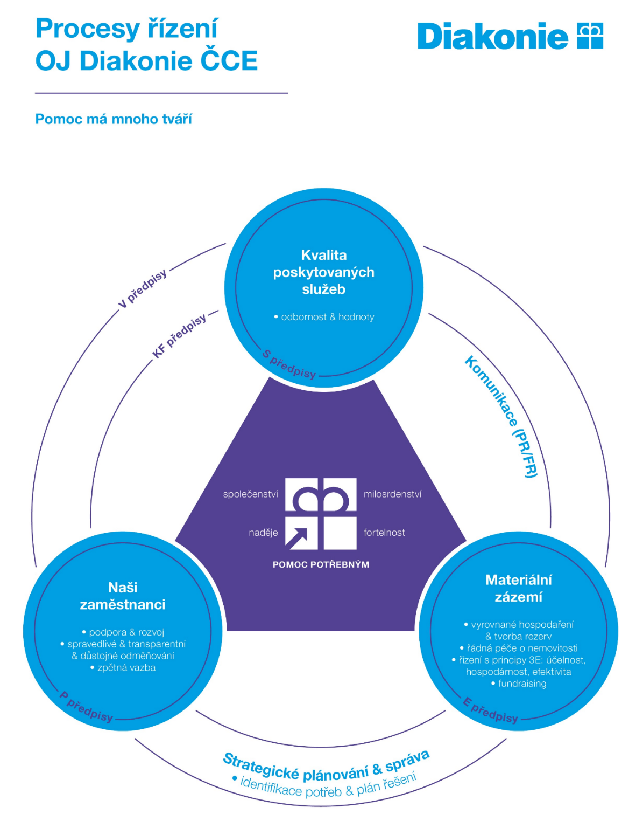
Společná pravidla pro řízení OJ Diakonie Společné Diakonické směrnice
www.diakonie.cz
9

Slide 10
Hodnotové řízení
Hodnoty jsou celé organizaci společné, stmelují ji. Propisují se do společných pravidel pro řízení: metodiky služeb, metodiky personální práce, strategického plánování, péče o majetek, komunikace.
Mám naději, že jsou tak také žity v každodenním životě Diakonie a…
www.diakonie.cz
10

Slide 11
Diakonie tvoří společenství, které v milosrdenství a s nadějí fortelně pomáhá potřebným.
www.diakonie.cz
11

